Slide 1
Học máy cơ bản Đánh giá hiệu quả của mô hình học máy Nguyễn Đức Anh

Slide 2
Nội dung môn học
Buổi 1: Giới thiệu về Học máy
Buổi 2: Quy trình xây dựng hệ thống học máy
Buổi 3: Hồi quy tuyến tính
Buổi 4: Học dựa trên láng giềng gần nhất (KNN)
Buổi 5: Cây quyết định và Rừng ngẫu nhiên
Buổi 6: Naïve Bayes
Buổi 7: Máy vector hỗ trợ (SVM)
Buổi 8: Đánh giá hiệu quả của mô hình học máy
Buổi 9: Phân cụm
Buổi 10: Kiểm tra giữa kỳ và trình bày ý tưởng làm dự án cuối kỳ

Slide 3
Nhắc lại
Học có giám sát (Supervised learning)
Tập dữ liệu học (training data) bao gồm các quan sát (examples, observations), mà mỗi quan sát được gắn kèm với một giá trị đầu ra mong muốn.
Mục đích là học một hàm (vd: hàm phân lớp, hàm hồi quy,...) phù hợp với tập dữ liệu hiện có và khả năng tổng quát hoá cao.
Hàm học được sau đó sẽ được dùng để dự đoán cho các quan sát mới.
Phân loại (classification): nếu đầu ra (output – y) thuộc tập rời rạc và hữu hạn.

Slide 4
1. Đánh giá hiệu năng hệ thống học máy.
Làm thế nào để thu được một đánh giá đáng tin cậy về hiệu năng của một hệ thống hoặc phương pháp?
Chiến lược đánh giá
Lựa chọn tham số tốt
Làm thế nào để lựa chọn tốt các tham số cho một phương pháp học máy?
Làm thế nào để so sánh hiệu quả của hai phương pháp học máy, với độ tin cậy cao?

Slide 5
1. Đánh giá hiệu năng hệ thống học máy..
Đánh giá lý thuyết (theoretical evaluation): nghiên cứu các khía cạnh lý thuyết của một hệ thống mà có thể chứng minh được.
Tốc độ học, thời gian học,
Bao nhiêu ví dụ học là đủ?
Độ chính xác trung bình của hệ thống,
Khả năng chống nhiễu,…
Đánh giá thực nghiệm (experimental evaluation): quan sát hệ thống (hoặc phương pháp) làm việc trong thực tế, sử dụng một hoặc nhiều tập dữ liệu và các tiêu chí đánh giá. Tổng hợp đánh giá từ các quan sát đó.
Chúng ta sẽ nghiên cứu cách đánh giá thực nghiệm.

Slide 6
1. Đánh giá hiệu năng hệ thống học máy…
Bài toán đánh giá (model assessment): cần đánh giá hiệu năng của phương pháp (model) học máy A, chỉ dựa trên bộ dữ liệu đã quan sát D.
Việc đánh giá hiệu năng của phương pháp
Thực hiện một cách tự động, sử dụng một tập dữ liệu.
Không cần sự tham gia (can thiệp) của người dùng.
Chiến lược đánh giá (evaluation strategies)
Làm sao có được một đánh giá đáng tin cậy về hiệu năng của phương pháp?
Các tiêu chí đánh giá (evaluation metrics)
Làm sao để đo hiệu năng của phương pháp?

Slide 7
2. Các phương pháp đánh giá
Hold-out (chia đôi)
Stratified sampling (lấy mẫu phân tầng)
Repeated hold-out (chi đôi nhiều lần)
Cross-validation (đánh giá chéo)
k-fold
Leave-one-out
Bootstrap sampling

Slide 8
Hold-out (Splitting, chia đôi)
Toàn bộ tập ví dụ D được chia thành 2 tập con không giao nhau
Tập huấn luyện D_{train} – để huấn luyện hệ thống
Tập kiểm thử D_{test} – để đánh giá hiệu năng của hệ thống đã học
D = D_{train} ∪ D_{test}, và thường là |D_{train}| >> |D_{test}|
Các yêu cầu:
Bất kỳ ví dụ nào thuộc vào tập kiểm thử D_{test} đều không được sử dụng trong quá trình huấn luyện hệ thống
Bất kỳ ví dụ nào được sử dụng trong giai đoạn huấn luyện hệ thống (i.e., thuộc vào D_{train}) đều không được sử dụng trong giai đoạn đánh giá hệ thống
Các ví dụ kiểm thử trong D_{test} cho phép một đánh giá không thiên vị đối với hiệu năng của hệ thống
Các lựa chọn thường gặp: |D_{train}|=(2/3).|D|, |D_{test}|=(1/3).|D|
Phù hợp khi ta có tập ví dụ D có kích thước lớn

Slide 9
Stratified sampling (lấy mẫu phân tầng)
Đối với các tập ví dụ có kích thước nhỏ hoặc không cân xứng (unbalanced datasets), các ví dụ trong tập huấn luyện và thử nghiệm có thể không phải là đại diện
Ví dụ: Có (rất) ít ví dụ đối với một số lớp
Mục tiêu: Phân bố lớp (class distribution) trong tập huấn luyện và tập kiểm thử phải xấp xỉ như trong tập toàn bộ các ví dụ (D)
Lấy mẫu phân tầng (Stratified sampling)
Là một phương pháp để cân xứng (về phân bố lớp)
Đảm bảo tỷ lệ phân bố lớp (tỷ lệ các ví dụ giữa các lớp) trong tập huấn luyện và tập kiểm thử là xấp xỉ nhau
Phương pháp lấy mẫu phân tầng không áp dụng được cho bài toán hồi quy (vì giá trị đầu ra của hệ thống là một giá trị số thực, không phải là một nhãn lớp)

Slide 10
Repeated hold-out
Áp dụng phương pháp đánh giá Hold-out nhiều lần, để sinh ra (sử dụng) các tập huấn luyện và thử nghiệm khác nhau
Trong mỗi bước lặp, một tỷ lệ nhất định của tập D được lựa chọn ngẫu nhiên để tạo nên tập huấn luyện (có thể sử dụng kết hợp với phương pháp lấy mẫu phân tầng – stratified sampling)
Các giá trị lỗi (hoặc các giá trị đối với các tiêu chí đánh giá khác) ghi nhận được trong các bước lặp này được lấy trung bình cộng (averaged) để xác định giá trị lỗi tổng thể
Phương pháp này vẫn không hoàn hảo
Mỗi bước lặp sử dụng một tập kiểm thử khác nhau
Có một số ví dụ trùng lặp (được sử dụng lại nhiều lần) trong các tập kiểm thử này

Slide 11
Cross-validation (đánh giá chéo)
Để tránh việc trùng lặp giữa các tập kiểm thử (một số ví dụ cùng xuất hiện trong các tập kiểm thử khác nhau)
k-fold cross-validation
Tập toàn bộ các ví dụ D được chia thành k tập con không giao nhau (gọi là “fold”) có kích thước xấp xỉ nhau
Mỗi lần (trong số k lần) lặp, một tập con được sử dụng làm tập kiểm thử, và (k-1) tập con còn lại được dùng làm tập huấn luyện
k giá trị lỗi (mỗi giá trị tương ứng với một fold) được tính trung bình cộng để thu được giá trị lỗi tổng thể
Các lựa chọn thông thường của k: 10, hoặc 5
Thông thường, mỗi tập con (fold) được lấy mẫu phân tầng (xấp xỉ phân bố lớp) trước khi áp dụng quá trình đánh giá Cross-validation
Phù hợp khi ta có tập ví dụ D vừa và nhỏ

Slide 12
Leave-one-out cross-validation
Một trường hợp (kiểu) của phương pháp Cross-validation
Số lượng các nhóm (folds) bằng kích thước của tập dữ liệu (k=|D|)
Mỗi nhóm (fold) chỉ bao gồm một ví dụ
Khai thác tối đa (triệt để) tập ví dụ ban đầu
Không hề có bước lấy mẫu ngẫu nhiên (no random sub-sampling)
Áp dụng lấy mẫu phân tầng (stratification) không phù hợp
Vì ở mỗi bước lặp, tập thử nghiệm chỉ gồm có một ví dụ
Chi phí tính toán (rất) cao
Phù hợp khi ta có một tập ví dụ D (rất) nhỏ

Slide 13
Bootstrap sampling.
Phương pháp Cross-validation sử dụng việc lấy mẫu không lặp lại (sampling without replacement)
Đối với mỗi ví dụ, một khi đã được chọn (được sử dụng), thì không thể được chọn (sử dụng) lại cho tập huấn luyện
Phương pháp Bootstrap sampling sử dụng việc lấy mẫu có lặp lại (sampling with replacement) để tạo nên tập huấn luyện
Giả sử tập toàn bộ D bao gồm n ví dụ
Lấy mẫu có lặp lại n lần đối với tập D, để tạo nên tập huấn luyện D_{train} gồm n ví dụ
Từ tập D, lấy ra ngẫu nhiên một ví dụ x (nhưng không loại bỏ x khỏi tập D)
Đưa ví dụ x vào trong tập huấn luyện: D_{train} = D_{train} ∪ x
Lặp lại 2 bước trên n lần
Sử dụng tập D_{train} để huấn luyện hệ thống
Sử dụng tất cả các ví dụ thuộc D nhưng không thuộc D_{train} để tạo nên tập thử nghiệm: D_{test}= {z∈D; z∉D_{train}}

Slide 14
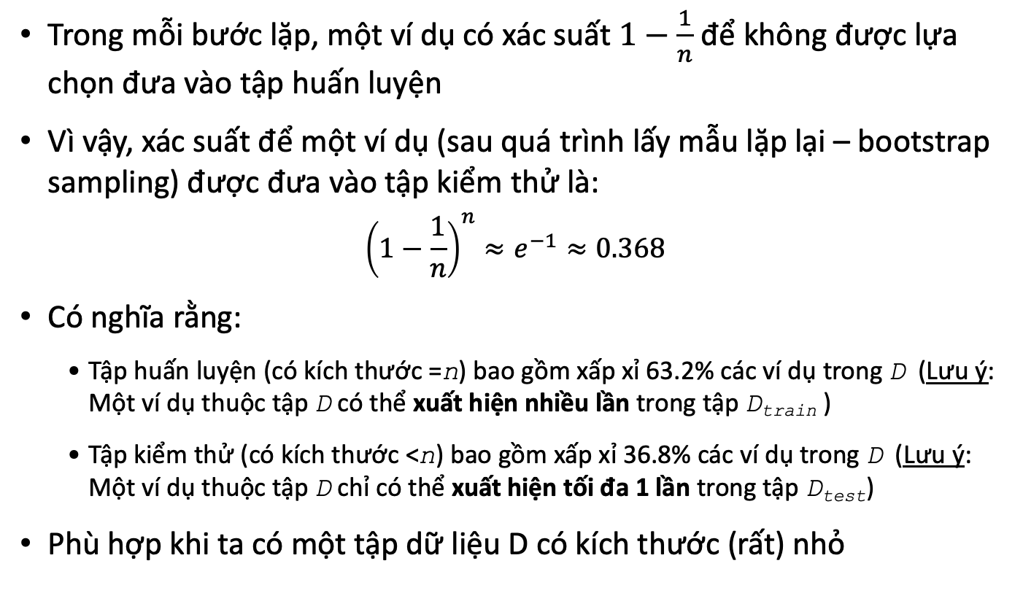
Bootstrap sampling..
Trong mỗi bước lặp, một ví dụ có xác suất $1−\frac{1}{n}$ để không được lựa chọn đưa vào tập huấn luyện
Vì vậy, xác suất để một ví dụ (sau quá trình lấy mẫu lặp lại – bootstrap sampling) được đưa vào tập kiểm thử là:
$${\left(1−\frac{1}{n}\right)}^{n}≈e^{−1}≈0.368$$
Có nghĩa rằng:
Tập huấn luyện (có kích thước =n) bao gồm xấp xỉ 63.2% các ví dụ trong D (Lưu ý: Một ví dụ thuộc tập D có thể xuất hiện nhiều lần trong tập D_{train} )
Tập kiểm thử (có kích thước <n) bao gồm xấp xỉ 36.8% các ví dụ trong D (Lưu ý: Một ví dụ thuộc tập D chỉ có thể xuất hiện tối đa 1 lần trong tập D_{test})
Phù hợp khi ta có một tập dữ liệu D có kích thước (rất) nhỏ

Slide 15
3. Lựa chọn tham số
Nhiều phương pháp học máy thường có (tập) tham số (hyperparameters), buộc người dùng phải đưa giá trị vào.
Ridge regression: λ
Linear SVM: C
Làm sao để lựa chọn giá trị tốt nhất cho các tham số? → model selection
Model selection: từ một tập học D, cần lựa chọn bộ tham số (model) trong phương pháp học A sao cho hệ thống được huấn luyện tốt nhất từ D.
Tập tối ưu (validation set, T_{valid}) được sử dụng để tối ưu giá trị các tham số trong giải thuật A
Thường lấy từ tập D
Giá trị tối ưu là giá trị giúp sinh ra hiệu năng cực đại đối với tập T_{valid}
(chúng ta muốn biết chất lượng của A trên toàn không gian đầu vào, chỉ bằng cách xấp xỉ nó từ tập nhỏ T_{valid})

Slide 16
Lựa chọn tham số: sử dụng Hold-out
Cho trước tập quan sát D, ta lựa chọn tham số λ cho phương pháp học A như sau:
Chọn tập hữu hạn S mà chứa các giá trị tiềm năng cho λ.
Chọn độ đo P để đánh giá hiệu năng.
Chia D thành 2 tập rời nhau: D_{train} và T_{valid}
Với mỗi giá trị λ ∈ S:
Học A từ tập học D_{train} với tham số đầu vào λ. Đo hiệu năng trên tập T_{valid} → thu được P_{λ}
Chọn λ* mà có P_{λ} tốt nhất.
Có thể học lại A từ D với tham số λ* để hệ thống thu được kết quả tốt.
Có thể thay Hold-out bằng kỹ thuật khác (e.g., sampling, cross-validation).

Slide 17
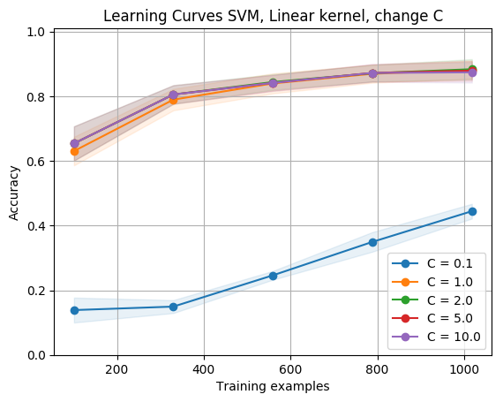

Lựa chọn tham số: ví dụ
SVM cho phân loại tin tức
Tham số: C
Training data: 1135 tin tức, số chiều 25199, 10 lớp
10-fold cross-validation được dùng
Kết quả

Slide 18
4. Đánh giá và lựa chọn mô hình
Cho trước tập quan sát D, ta cần lựa chọn tham số λ (model selection) cho phương pháp học A và đánh giá (assessment) chất lượng tổng thể của A.
Chọn tập hữu hạn S mà chứa các giá trị tiềm năng cho λ.
Chọn độ đo P để đánh giá hiệu năng.
Chia tập D thành 3 tập rời nhau: D_{train}, T_{valid}, và T_{test}
Với mỗi giá trị λ ∈ S:
Học A từ tập học D_{train} với tham số đầu vào λ. Đo hiệu năng trên tập T_{valid} → thu được P_{λ}
Chọn λ* mà có P_{λ} tốt nhất.
Huấn luyện A trên tập D_{train} ∪ T_{valid}, với tham số đầu vào λ*.
Đo hiệu năng của hệ thống trên tập T_{test}.
Có thể thay Hold-out bằng kỹ thuật khác (cross-validation).

Slide 19
5. Các tiêu chí đánh giá.
Tính chính xác (Accuracy)
Mức độ dự đoán (phân lớp) chính xác của hệ thống (đã được huấn luyện) đối với các ví dụ kiểm chứng (test instances)
Tính hiệu quả (Efficiency)
Chi phí về thời gian và tài nguyên (bộ nhớ) cần thiết cho việc huấn luyện và kiểm thử hệ thống
Khả năng xử lý nhiễu (Robustness)
Khả năng xử lý (chịu được) của hệ thống đối với các ví dụ nhiễu (lỗi) hoặc thiếu giá trị

Slide 20
5. Các tiêu chí đánh giá..
Khả năng mở rộng (Scalability)
Hiệu năng của hệ thống (vd: tốc độ học/phân loại) thay đổi như thế nào đối với kích thước của tập dữ liệu
Khả năng diễn giải (Interpretability)
Mức độ dễ hiểu (đối với người sử dụng) của các kết quả và hoạt động của hệ thống
Mức độ phức tạp (Complexity)
Mức độ phức tạp của mô hình hệ thống (hàm mục tiêu) học được

Slide 21
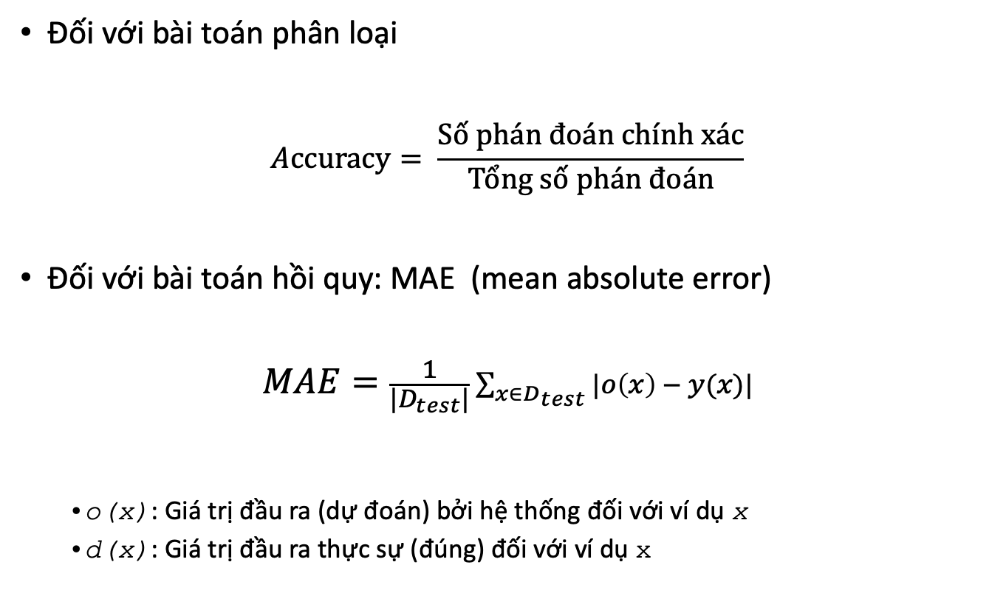
Tính chính xác (Accuracy)
Đối với bài toán phân loại
$$Accuracy= \frac{Số phán đoán chính xác}{Tổng số phán đoán}$$
Đối với bài toán hồi quy: MAE (mean absolute error)
$$MAE=\frac{1}{{|D}_{test}|}\sum_{x∈D_{test}}{|o\left(x\right) − y(x)|}$$
o(x): Giá trị đầu ra (dự đoán) bởi hệ thống đối với ví dụ x
d(x): Giá trị đầu ra thực sự (đúng) đối với ví dụ x

Slide 22
Ma trận nhầm lẫn (Confusion matrix)
Còn được gọi là Contingency Table
Chỉ được sử dụng đối với bài toán phân loại
Không thể áp dụng cho bài toán hồi quy (dự đoán)
TP_{i} (true positive): Số lượng các ví dụ thuộc lớp c_{i} được phân loại chính xác vào lớp c_{i}
FP_{i} (false positive): Số lượng các ví dụ không thuộc lớp c_{i} bị phân loại nhầm vào lớp c_{i}
Lớp c_{i} |  | Được phân lớp bởi hệ thống
 |  | Thuộc | Ko thuộc
Phân lớp thực sự (đúng) | Thuộc | TP_{i} | FN_{i}
 | Ko thuộc | FP_{i} | TN_{i}
TN_{i} (true negative): Số lượng các ví dụ không thuộc lớp c_{i} được phân loại (chính xác)
FN_{i} (false negative): Số lượng các ví dụ thuộc lớp c_{i}- bị phân loại nhầm (vào các lớp khác c_{i})

Slide 23
Precision and Recall (1)
Rất hay được sử dụng để đánh giá các hệ thống phân loại văn bản
Precision đối với lớp c_{i}
Tổng số các ví dụ thuộc lớp c_{i} được phân loại chính xác chia cho tổng số các ví dụ được phân loại vào lớp c_{i}
Recall đối với lớp c_{i}
Tổng số các ví dụ thuộc lớpc_{i} được phân loại chính xác chia cho tổng số các ví dụ thuộc lớp c_{i}

Slide 24
Precision and Recall (2)
Làm thế nào để tính toán được giá trị Precision và Recall (một cách tổng thể) cho toàn bộ các lớp C={c_{i}}?
Trung bình vi mô (Micro-averaging)
Trung bình vĩ mô (Macro-averaging)

Slide 25
F₁
Tiêu chí đánh giá F₁ là sự kết hợp của 2 tiêu chí đánh giá Precision và Recall
F₁ là một trung bình điều hòa (harmonic mean) của các tiêu chí Precision và Recall
F₁ có xu hướng lấy giá trị gần với giá trị nào nhỏ hơn giữa 2 giá trị Precision và Recall
F₁ có giá trị lớn nếu cả 2 giá trị Precision và Recall đều lớn

Slide 26
Ví dụ: lựa chọn tham số
SVM cho phân loại tin tức
Tham số: C
Training data: 1135 tin tức, số chiều 25199, 10 lớp
10-fold cross-validation được dùng
Kết quả

Slide 27
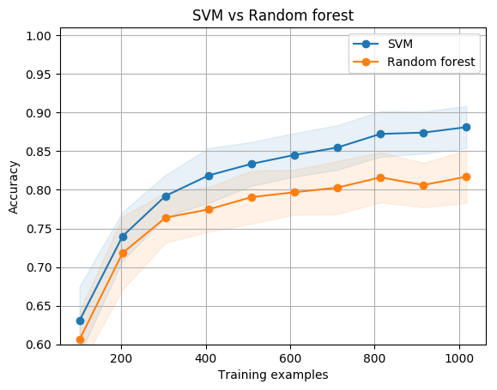
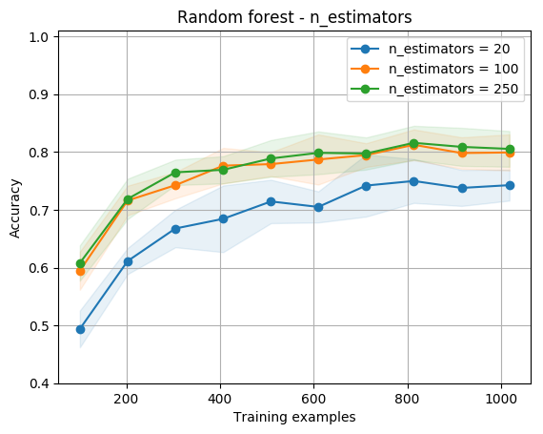
Ví dụ: so sánh 2 phương pháp
2 Phương pháp: SVM vs Random forest
Thực hiện lựa chọn tham số (dùng 10-fold cross-validation) ta được:
SVM: C = 1.0
Random forest: n_estimates = 250 (số cây)
Kết quả

Slide 28
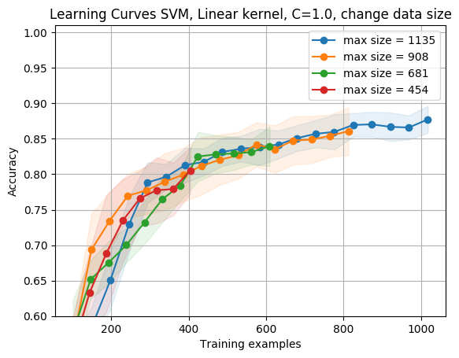
Ví dụ: ảnh hưởng của cỡ dữ liệu
Khảo sát ảnh hưởng của một tham số nào đó
SVM
Tham số: kích thước dữ liệu huấn luyện
Training data: 1135 tin tức, số chiều 25199, 10 lớp
10-fold cross-validation
Kết quả

Slide 29

Thank you for​ your attentions!​

